Slide 1
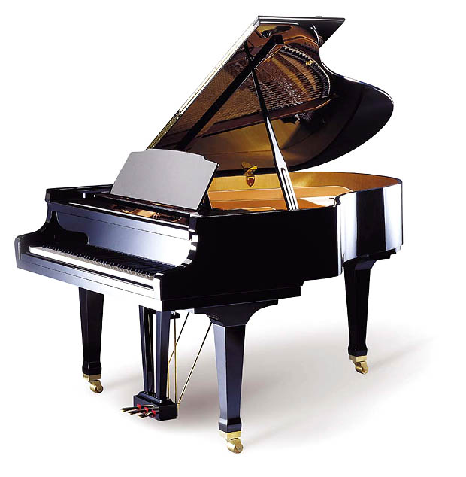
Program
koncertu jubileuszowego
15lat
1999-2014
LG Electronics
w Mławie

Slide 2
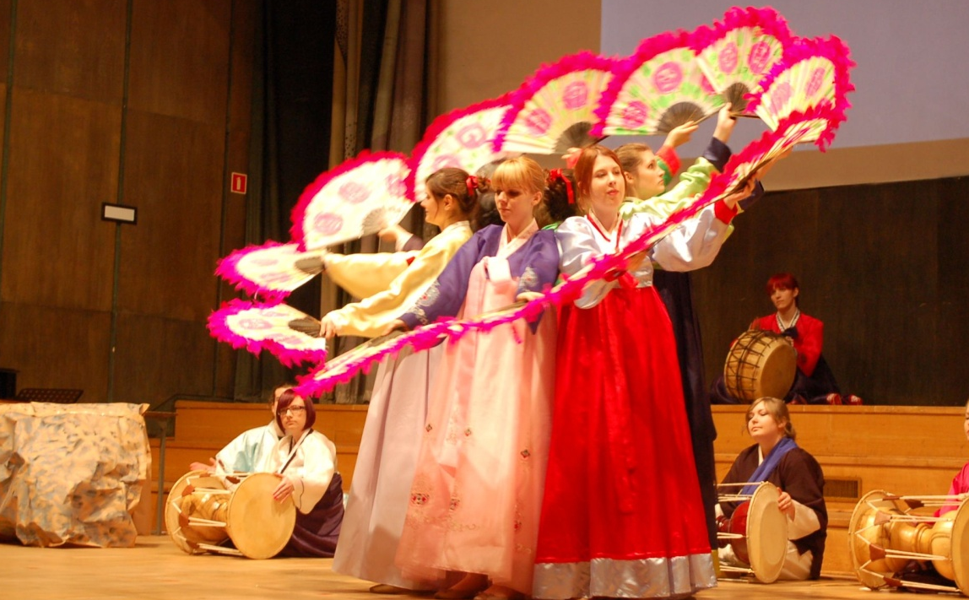
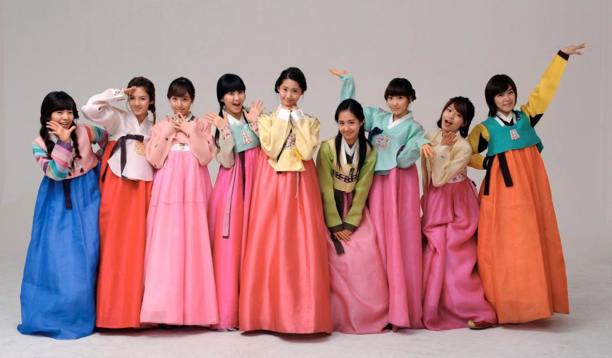
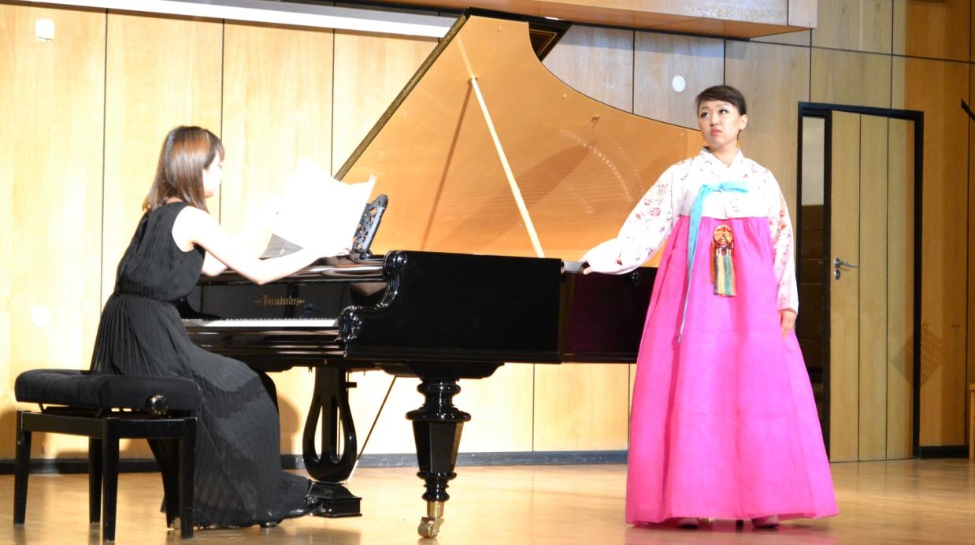
Program koncertu jubileuszowego
28.03.2014r.
Część I
17:00 – 17:35
Samulnori (gra na bębnach)
Pokaz tańca z wachlarzami
Część II
17:35 – 17:50
Pokaz tańca do muzyki K-POP
Część III
17:50 – 18:50
P. Tchaikovsky ' Waltz of the flowers from 'The Nutcracker'
- piano. Won joo Back
Operetta Die Fledermaus Aria Adela 'Mein, Herr Marquis'
- sop. Ania Szostek
F. Kreisler Preludium and Allegro / J. Massenet - Thais
meditation - violin- Sunyoon Won, piano. Haeun Kim
Franz Lehár (1870-1948) 'Miłość to kruche szkło' from
the operetta <Paganini>
- tenor. Emil Ławecki, piano. Won joo Back
F.Lehar operetta The Merry Widow 'Wilio , o Wilio'
- sop. Aeran Kim, piano. Haeun Kim
R.schumann Widmung(arranged by F.Liszt)
– piano. Hae eun Kim
R.Falvo (1873-1937) 'Dicitencello vuie'
- tenor. Emil Ławecki, piano. Won joo Back
G.Rossini Cat duet
- sop. Aeran, Kim, sop. Ania Szostek, piano. Haeun Kim
K.Zeller (1842-1898) 'Piesn Adama' from the operetta
<Ptasznik z Tyrolu>
- tenor. Emil Ławecki, piano. Won joo Back
F.Lehar operetta Giuditta 'Meine Lippen sie Küssen so heiss
(kto me usta całuje ten śni).
- sop. Aeran Kim, piano. Haeun Kim
L.Delibes Les filles de Cadix
- sop. Ania Szostek, piano. Won joo Back
Lim Geungsu Across the river in spring
– sop. Aeran Kim, piano. Haeun Kim
F.Lehar operetta The merry widow 'Usta milczą, dusza śpiewa'
- ten. Emil Ławecki, sop. Aeran, Kim, piano. Haeun Kim

